Slide 1

Dunaújváros Megyei Jogú Város Önkormányzata és
DMJV Roma Nemzetiségi Önkormányzata által megvalósított
„EGYÜTT A KÖZÖS JÖVŐÉRT”
KÖZFELADAT ELLÁTÁSON ALAPULÓ KÉPZÉSSEL EGYBEKÖTÖTT TÖMEGFOGLALKOZTATÁSI
PROGRAM

Slide 2
Dunaújváros Megyei Jogú Város Önkormányzata és
DMJV Roma Nemzetiségi Önkormányzatának együttműködése
Nemzetiségek jogairól szóló 2012. évi CLXXIX. törvényben meghatározottak, az együttműködési megállapodásaink valamint közfeladatok megbízásának átruházásával biztosítja számunkra a működéshez szükséges feltételeket:
Pénzügyi
Gazdasági
Jogi
Közigazgatási
Iroda használat biztosítása
Közfeladat ellátással egybekötött tömegfoglalkoztatási program
12,3 millió Ft
Éves költségvetésünket az alábbi felosztásban használjuk fel:
irodai telefonok előfizetése (mobil, vezetékes, internet)
postaköltség
bankköltség
közfoglalkoztatás kapcsán felmerülő költség
irodaszerek
tisztítószerek
reprezentációs költségek
infrastruktúra fejlesztése
felelősségbiztosítás
munkavédelmi oktatás
2012 - 3 millió Ft cégalapítás , törzstőke emelés

Slide 3
Cégalapítás
Dunaújvárosi Roma Nemzetiségi Önkormányzata
megalapította 100%-os tulajdonában lévő cégét
Dunaújvárosi Hátrányos Helyzetűek Foglalkoztatásáért
Nonprofit Kft-t
Együttműködési és feladat ellátási szerződések megkötése
Dunaújváros Megyei Jogú Város Önkormányzatával
Dunaújvárosi Vagyongazdálkodási Zrt-vel (DVG Zrt.)
Dunaújvárosi Járási Hivatal Foglalkoztatási Osztályával
és további partnereinkkel

Slide 4
Dunaújváros Megyei Jogú Város Önkormányzata és cége a DVG Zrt. megbízásai
Átlag bevétel
6,3 millió Ft
Kiadások
Főállású munkabérek
Alkalmi megbízások
Közfoglalkoztatott bérek önrésze
Közüzemi számlák (villany, víz, telefon, stb.)
Könyvelői díj
Ügyvédi díj
Biztosítási díjak
Karbantartási költségek
Infrastruktúra fenntartása
Bérleti díjak
Támogatások
stb.
1.) Takarítási feladatok
    városi parkok 161,8 hektáron
    városi erdőterületek 346,3 hektáron
    városi övárkok 20.288 m²-en
    városi buszmegállók 69 db
2.) Vagyonvédelmi feladatok
    DVG Zrt. központi telephelye
    DVG Zrt. erdészeti telephelye
    tömegsporttelep
    Szabad strand, Kemping, vizesblokkok
    Magyar úti volt Malom épületei és területei – műemlék védelem alatt áll
    volt Vidámpark ,műfüves sportpályák, öltöző épület
    csónakház
    volt Bánki Donát Gimnázium és Szakközépiskola épülete
3.) Városőri feladatok (közbiztonság,közrend)
4.) Lépcsőház takarítási feladatok
5.) Vasmű úti nyilvános illemhely üzemeltetése
6.) A téli időszakban síkosság mentesítési feladatok

Slide 5
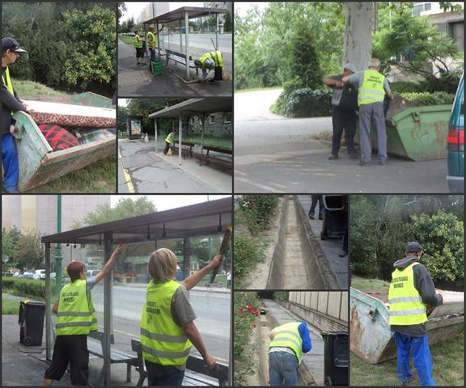
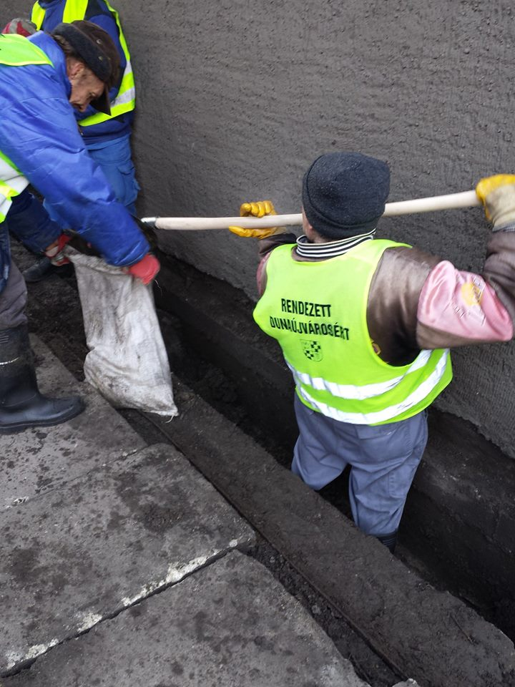
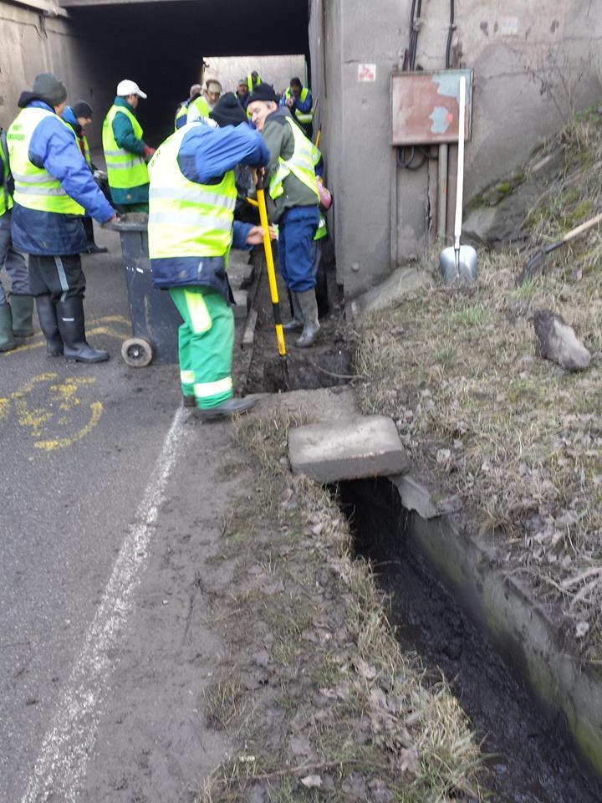
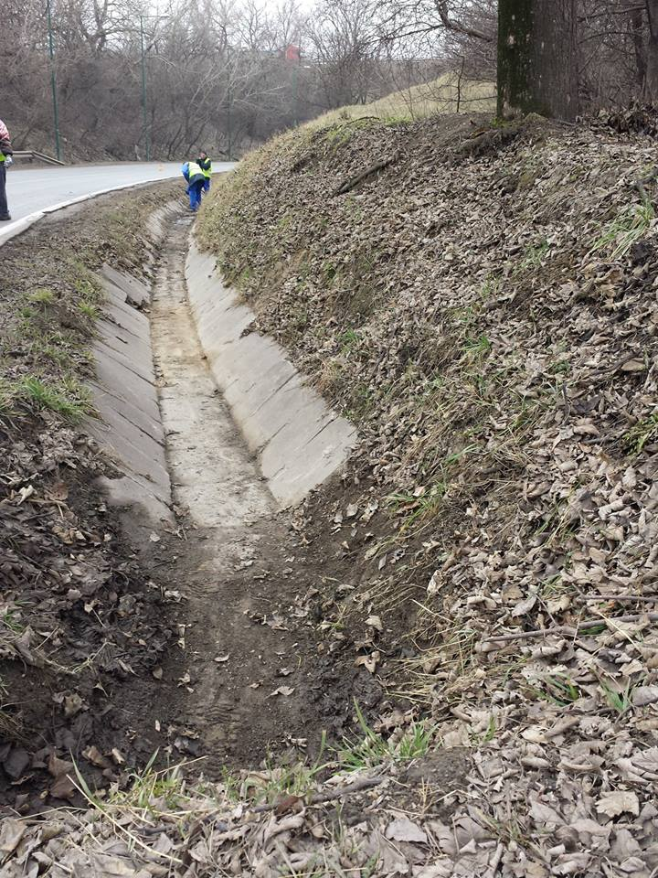
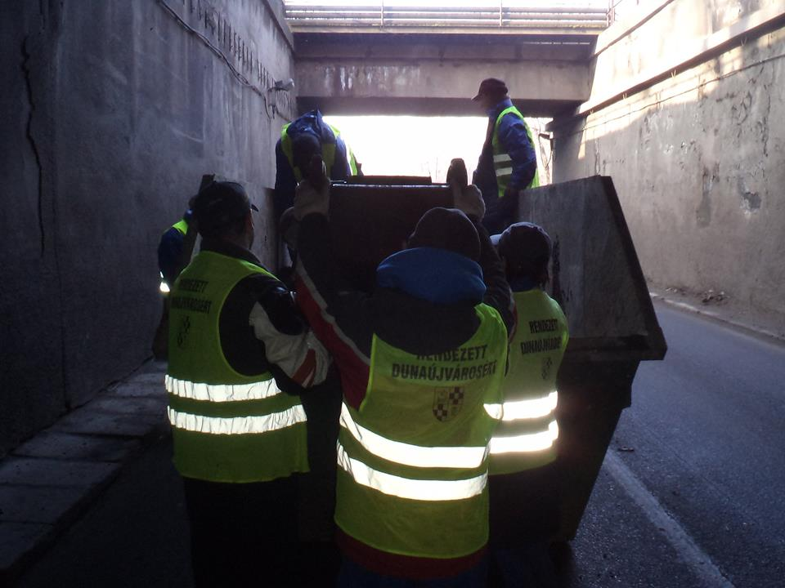
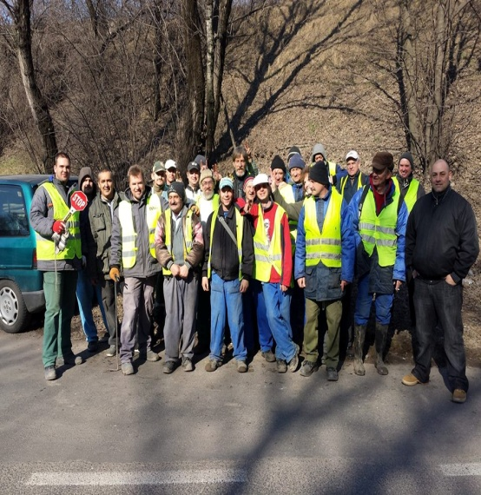
Városi köztisztasági munkák

Slide 6
„Rendezett Dunaújvárosért” program köztisztasági munka:
2012 évben összegyűjtött hulladékmennyiség: 1482 m³
2013 évben összegyűjtött hulladékmennyiség: 1525 m³
2014 évben összegyűjtött hulladékmennyiség: 1388 m³
2015.09.30-ig összegyűjtött hulladékmennyiség: 2813 m³

Slide 7


A Dunaújvárosi Hátrányos Helyzetűek Foglalkoztatásáért Nonprofit Kft. vagyonvédelmi tevékenysége
9 telephelyen
30 fős személy- és vagyonőr állomány (közfoglalkoztatás és alkalmi munka)
Munkahelyi gyakorlati képzés folytatására jogosult minősített szervezet

Slide 8
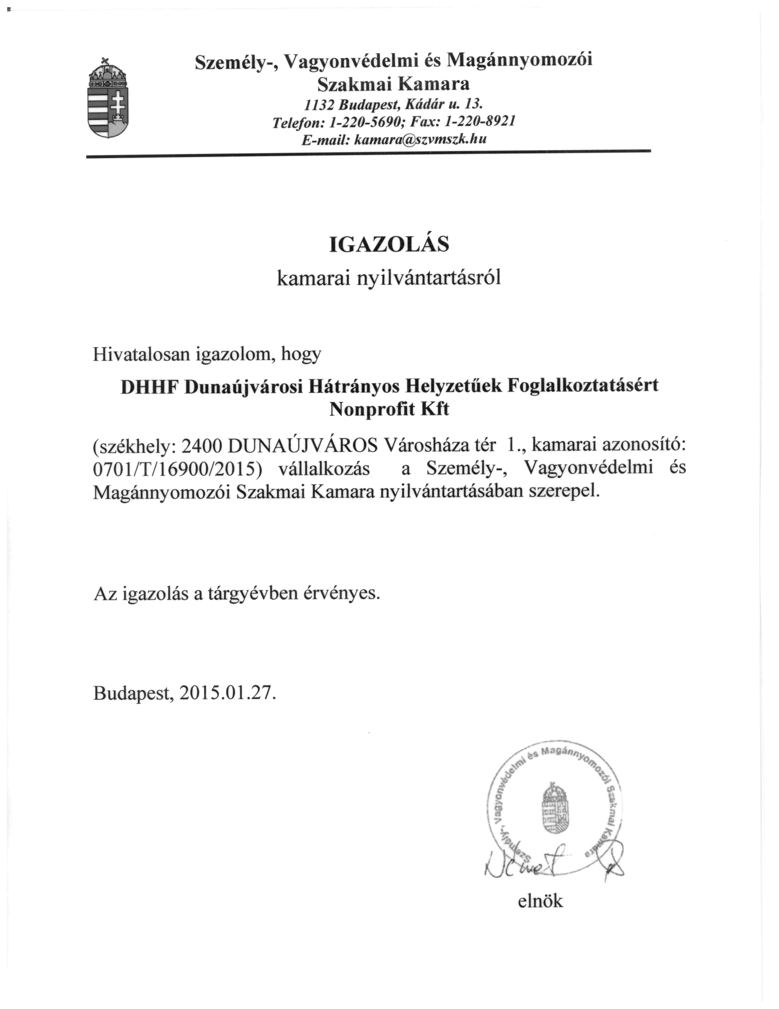
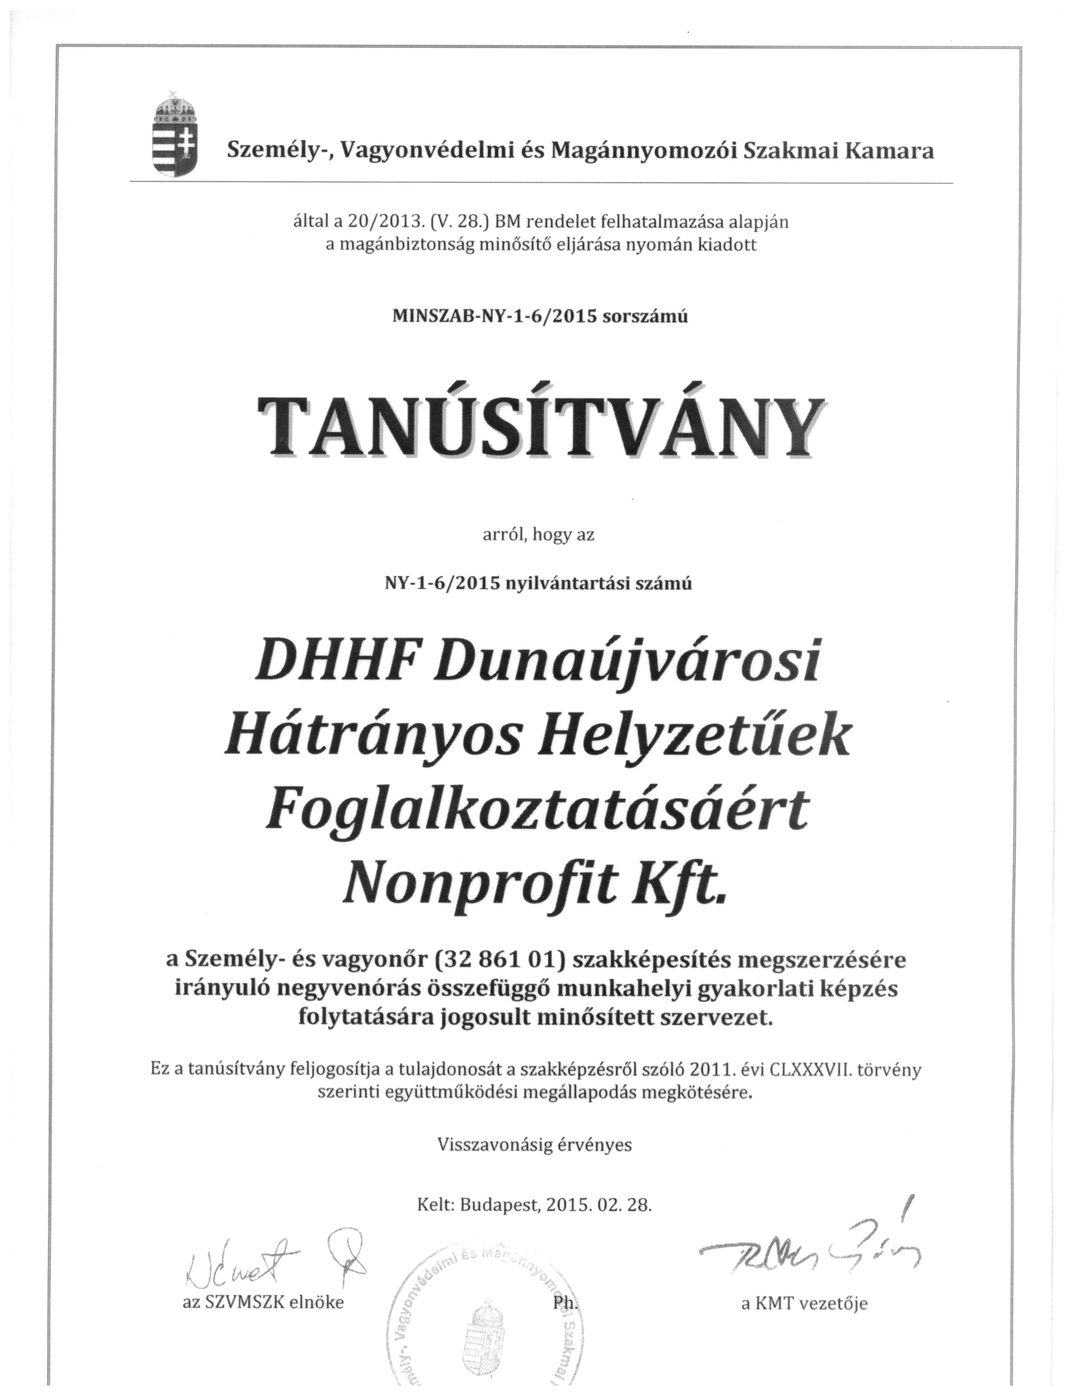
Hatósági Működési Engedéllyel rendelkezünk
Kizárólag érvényes személy- és vagyonőr igazolvánnyal foglalkoztatjuk munkavállalóinkat

Slide 9
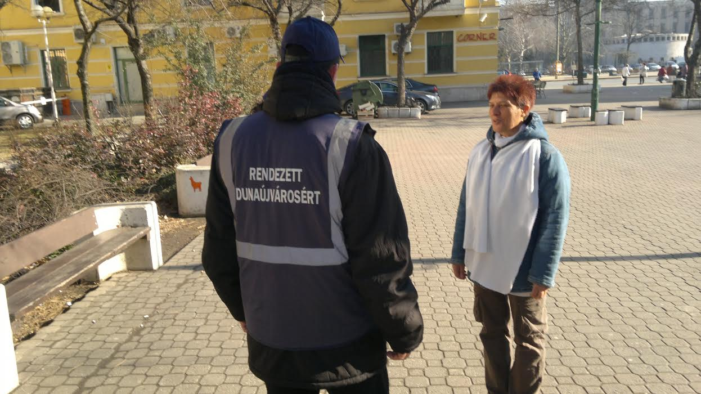
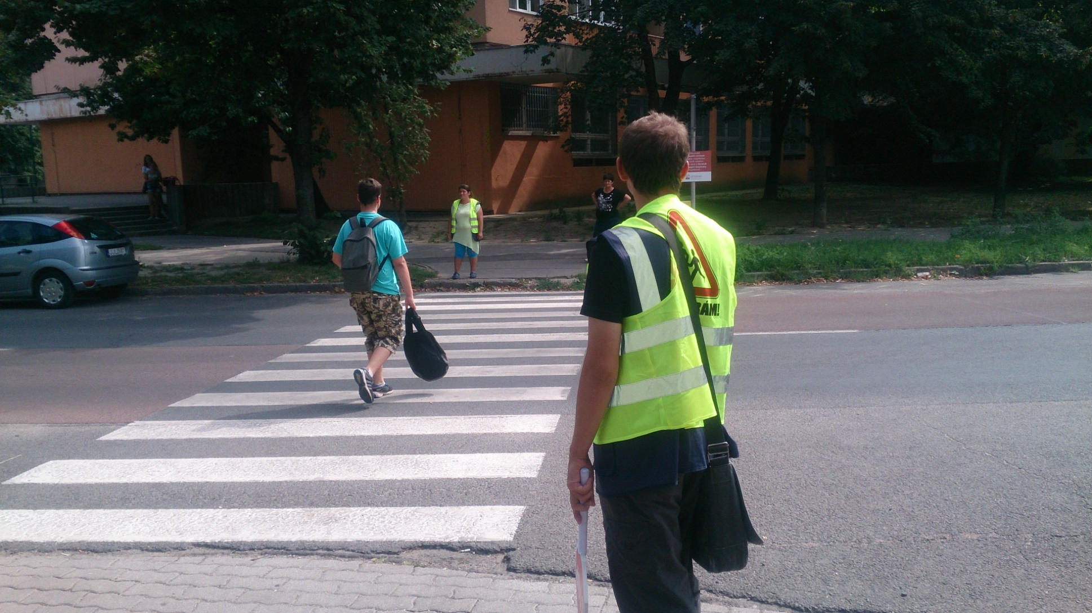
Városőri program
Dunaújváros közrendjéért és közbiztonságának elősegítéséért
Munkánkban együttműködésünk van a Dunaújvárosi Rendőrkapitánysággal, Közterület felügyelettel valamint a Polgárőrséggel is.
4 fő diszpécser irányítása mellett
Két műszak
Műszakonként 20-22 fő
Körzetek városrészenként
Erkölcsi bizonyítvánnyal
Közfoglalkoztatási lehetőség elsősorban szakmunkások, közép – és felsőfokú végzettséggel rendelkezők számára, átmeneti időszakra

Slide 10
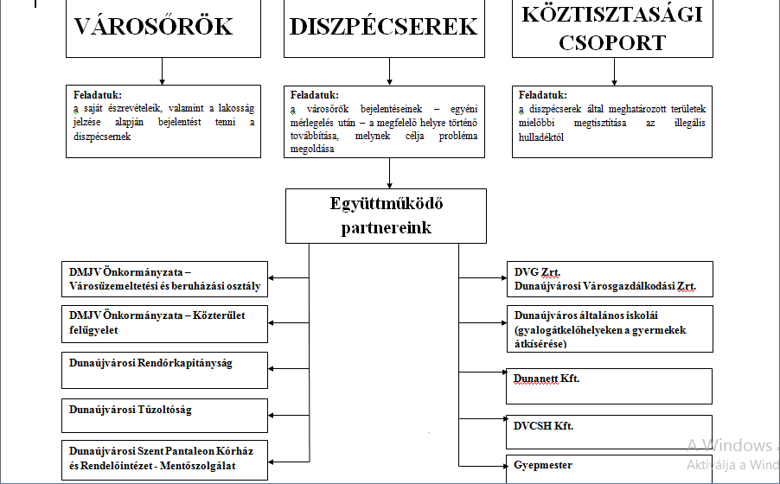
Városőri program szerkezeti felépítése

Slide 11
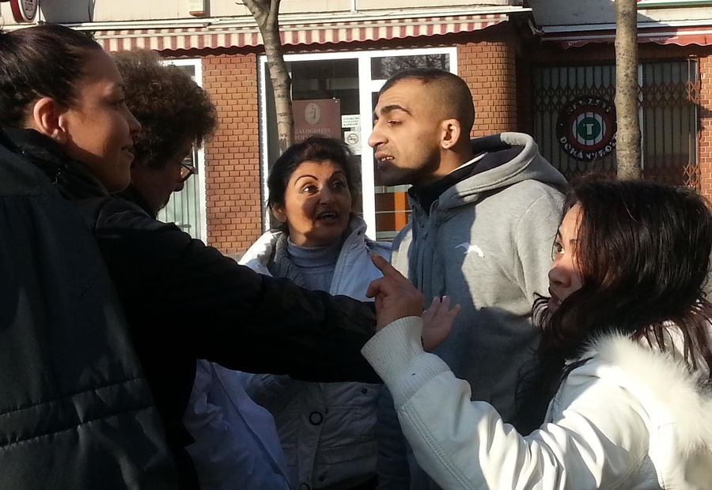
Alternatív konfliktuskezelési program
Romák és nem romák között felmerült közösségi problémák kezelésében és alapvető viselkedési normák ismertetésében tevékenykedünk.
Felhívjuk a nemzetiség figyelmét arra, hogy ezen problémákat és konfliktusokat hogyan kezeljék, a közös együttélés írott és íratlan társadalmi szabályainak betartása mellett.
Közfoglalkoztatási és megbízási alapon végezzük konfliktuskezelési feladatainkat a közintézményeknél, társasházaknál és magánszemélyeknél, felkéréseiknek megfelelően a rendőrség és hivatali szervek együttműködésével és segítségével.

Slide 12
További foglalkoztatások
Önkéntes munka:
Napi 6 órában 30 munkanap teljesítésével megszerezhető a jogosultság a segély további folyósítására. Iskolai végzettségtől függően utcai takarító vagy portás munkakört tudunk felajánlani.
Együttműködő partnereink:
- Emberi Erőforrások Minisztériuma által bejegyzett fogadó szervezet vagyunk
- Fejér Megyei Kormányhivatal Dunaújvárosi Járási Hivatal Hatósági Osztály
- Családsegítő szolgálat
Közérdekű munka(szabálysértők):
A büntetés összegének megfelelő óraszámban, a Foglalkoztatási Osztály által meghatározott munkakörben dolgozzák le.
Együttműködő partnereink:
- Fejér Megyei Kormányhivatal Dunaújvárosi Járási Hivatal Foglalkoztatási Osztály
Közérdekű munka(bíróság által elítéltek):
A bírói végzésben meghatározott óraszámot egészségi állapottól függően, 4, 6, 8 órában dolgozzák le, kizárólag fizikai munkakörben utcai takarítóként.
Együttműködő partnereink:
- Fejér Megyei Kormányhivatal Gyámügyi és Igazságügyi Főosztály Igazságügyi Osztálya
Diákmunka:
- játszóterek takarítása,játszóeszközök felmérése, számozása,
- köztemető területrendezése, takarítása.
Együttműködő partnereink:
- Dunaújváros Megyei Jogú Város Önkormányzata
- Fejér Megyei Kormányhivatal Dunaújvárosi Járási Hivatal Foglalkoztatási Osztály
- Dunaújvárosi Kegyelet Bt.
Alkalmi munka (eseti megbízás):
Együttműködő partnereink:
- Dunaújvárosi Vagyongazdálkodási Zrt. (DVG Zrt.)
- Dunaújvárosi Kegyelet Bt. a dunaújvárosi köztemető üzemeltetője

Slide 13
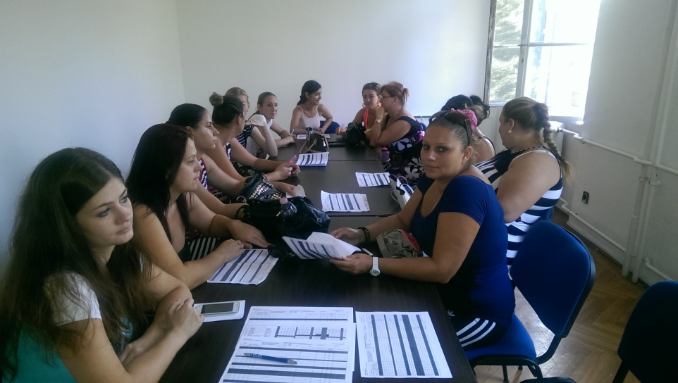
Képzések
Fejér Megyei Kormányhivatal Dunaújvárosi Járási Hivatal Foglalkoztatási Osztályának
és a
Türr István Képző és Kutató Intézet Székesfehérvári Igazgatóságának
együttműködésével

Slide 14
Munkaerőhiány felmérése mellett, az alapkompetencia képzések alapján a jelentkezők képességeinek figyelembe vételével
Akkreditált képzéseink:
Alapkompetencia(több ütemben)
Felzárkóztató képzés (5-6. osztály)
Felzárkóztató képzés (7-8. osztály)
Kézműves és szappankészítő
Betanított parkgondozó
Közösségi munka szegregált környezetben
Digitális adatrögzítő
Betanított kőműves és festő
Temető- és parkgondozó
OKJ-s képzéseink:
Hulladékgyűjtő és –szállító
Kisgépkezelő
Kerti munkás
Kosárfonó
Személy- és vagyonőr
Óvodai dajka
Konyhai kisegítő
Építő és anyagmozgató gépkezelő
(földmunka rakodó és szállítógép kezelő)
Építő és anyagmozgató gépkezelő
(targoncavezető)
Notes:
Megcserélni , akkr. Alapkomp alá rögtön a két felzárkózató képzés 5678

Slide 15
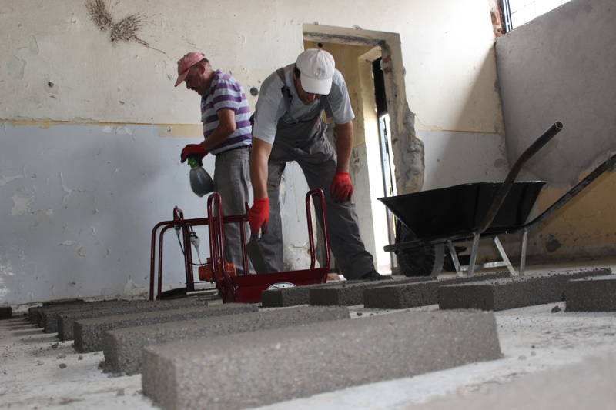
Dunamenti Regionális Népfőiskola Közhasznú Egyesület konzorciumi partnereként
    betonelem-gyártó, betonkészítő
kőműves és hidegburkoló
festő, mázoló
ács, állványozó
kőműves
Továbbfoglalkoztatás
Képzéseink célja, hogy lehetőség szerint, minél több hátrányos helyzetű embert visszavezessünk a munka világába. Új képzettségük megszerzésével vagy átképzéssel, nagyobb eséllyel tudnak elhelyezkedni a külső piacon.
Egyre többen találnak főállást a nálunk elvégzett tanfolyamoknak köszönhetően (pl. óvodákban, konyhákon, bank biztonsági szolgálatán, stb.).

Slide 16
Együttműködő partnereink:
Dunaújváros Megyei Jogú Város Önkormányzata - a város vezetése
Fejér Megyei Kormányhivatal
Dunaújvárosi Járási Hivatal
Dunaújvárosi Járási Hivatal Foglalkoztatási Osztály
Fejér Megyei Kormányhivatal Gyámügyi és Igazságügyi Főosztály Igazságügyi Osztály
Emberi Erőforrás Minisztériuma Esélyegyenlőségi Főosztálya
Türr István Képző és Kutató Intézet Székesfehérvári Igazgatósága
Fejér Megyei Rendőr-főkapitányság - Dunaújvárosi Rendőrkapitányság
Dunaújvárosi Szent Pantaleon Kórház és Rendelőintézet
DVG Dunaújvárosi Vagyongazdálkodási Zrt.
Dunaújvárosi Kegyelet Bt.
Dunaújvárosi Városvédő Polgárőrség
Dunamenti Regionális Népfőiskola

Slide 17
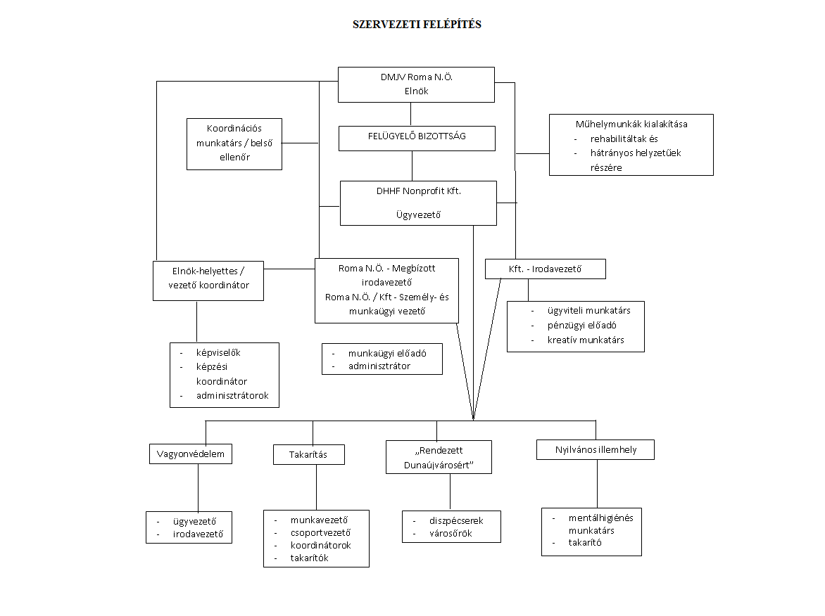

Slide 18
Összességében az alábbiak szerint tudtunk foglalkoztatási és képzési lehetőséget biztosítani partnereink együttműködésével
Foglalkoztatási forma | 2012. | 2013. | 2014. | 2015. 09.30-ig | Összesen
Főállások DHHF Nonprofit Kft. | 6 | 16 | 12 | 12 | 12 fő
Közfoglalkoztatás | 223 | 313 | 450 | 292 | 1278
Önkéntes munkavállalók | 43 | 21 | 2 | 2 | 68
Közérdekű munkavállalók (szabálysértők; elítéltek) | 79 | 77 | 99 | 69 | 324
Pályakezdők | 7 | 4 | 0 | 0 | 11
Diák munkavállalók | 52 | 10 | 22 | 39 | 123
Alkalmi munkavállalók | 159 | 125 | 51 | 25 | 360
Képzés | - | 246 | 164 | 259 | 669
Foglalkoztatási és képzési szerződések összesen: 2015. szeptember 30-ig | 569 | 812 | 800 | 698 | 2845

Slide 19
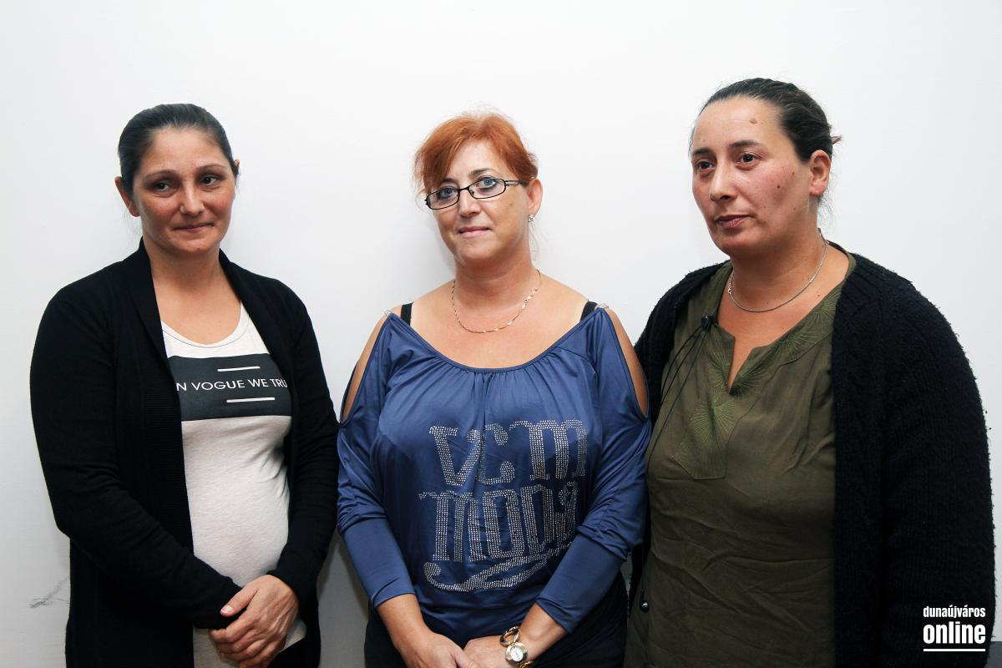
Sikertörténet
Balogh Mónika családanya. Mindenképpen munkához szeretett volna jutni, ekkor kereste meg Hosszú Jánost. Első szakmája, a konyhai kisegítő képzés elvégzése után a járási hivatal segítségével gyakorlati helyet biztosítottak neki, és mára főállású alkalmazottá vált egy iskolai étkeztetéssel foglalkozó cégnél.
Toldi Éva a GYES után munkanélküli volt. A nemzetiségi önkormányzatnál keresett munkát. Először takarítóként kezdett dolgozni, alkalmanként a nyilvános illemhelyen is vállalt munkát. Aztán elvégezte a parkgondozói tanfolyamot. Elhivatottsága, szorgalma eredményeképpen mára főállású dolgozó a Dunaújvárosi Kegyelet Bt-nél.
Hajdu Istvánné, Tündike egyedül neveli gyermekét, korábban elvesztette állását. Közmunkára kérte magát, dolgozni szeretett volna. A nemzetiségi önkormányzatnál volt takarító, dolgozott városőrként, ellenőrként, majd rész vett az óvodai dajka képzésen, s jelenleg ő is új hivatásában dolgozik főállásban.

Slide 20
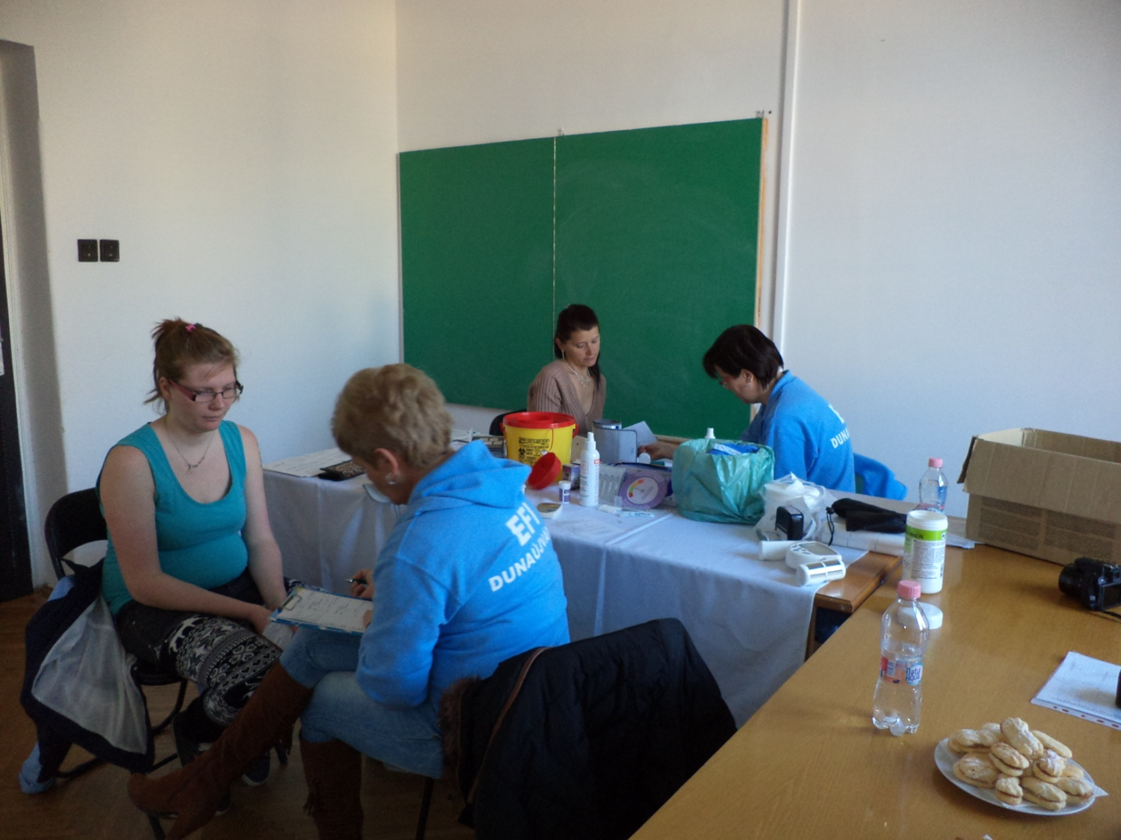
Egészségügyi szűrés a Dunaújvárosi Szent Pantaleon Kórház és Rendelőintézet valamint az Egészségfejlesztési Iroda együttműködésével
TÁMOP 6.1.2/11/3 „Egészségre nevelő és szemléletformáló életmód programok a kistérségben” – „Az egészségesebb lakosságért”

Slide 21
Szűrések:
vérnyomás mérés
vércukor mérés
koleszterin mérés
testtömeg-index mérés
fül-, orr-, gégészeti szűrés
urológiai szűrés
egyéni diatetikai tanácsadás
légzőszervi (CODP) szűrés
Klubok:
ILCO klub
alkoholmentes klub
kardiovaszkuláris klub
diabétesz klub
Étrendi tanácsok
csoportos diatetikai tanácsadás
szemészeti szűrés
Mozgásprogramok:
nordie walking
alternatív mozgás
légzőszervi betegek tornája
cardio fitness
- fogyókúrás mozgásprogram
- kondicionáló edzés
- mozgásszegény–életmód mozgásprogram
Mentális egészségfejlesztés:
- stressz előadás, stressz kezelés
- pszichológus, kineziológus
- veszteség, krízisintervenció
- érzékenyítő tréning
- fogyókúrás program
- dohányzásról leszoktató program
2013. októbertől 2015. februárig tartó időszakban
410 fő kapott lehetőséget.

Slide 22
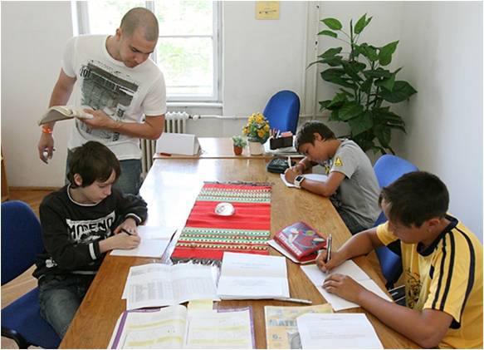
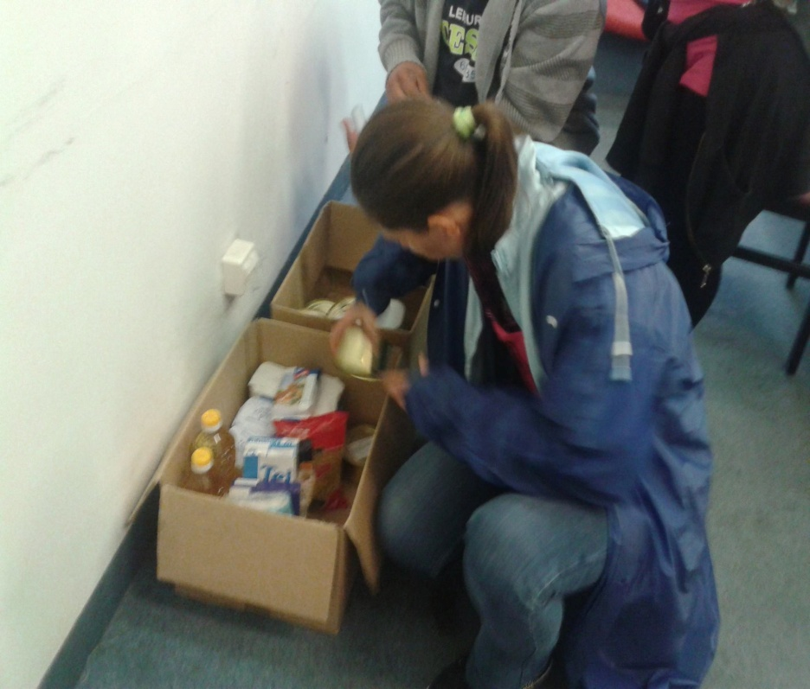
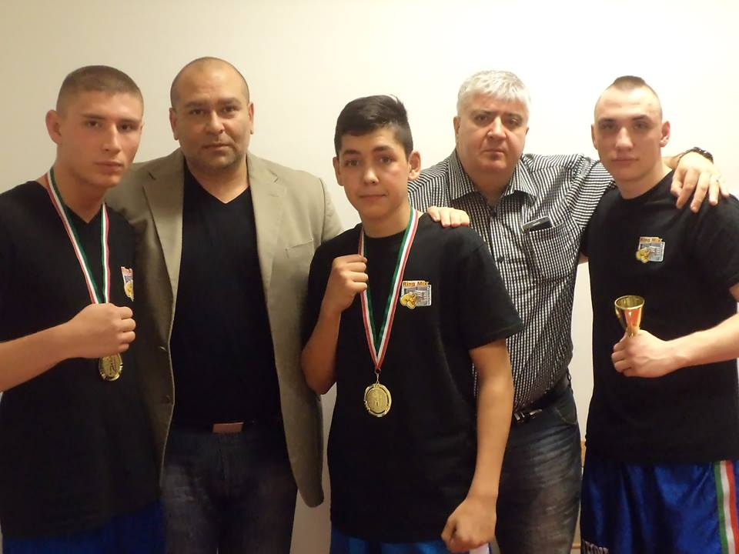
A DHHF Nonprofit Kft. jellegéből adódó támogatásaink
  Pótvizsgára történő felkészítés általános iskolásoknak
  /nyári korrepetálás/
Halmozottan hátrányos helyzetben lévő középiskolás diákok
támogatása
Sport és kultúra területén kiemelkedő tehetségek támogatása
Időszakonként élelmiszer és tisztálkodási csomagok
(előállítási és nagykereskedelmi áron)
  Megalapítottuk a Dunai Ökölvívó Sportegyesületet,
  melynek célja a hátrányos helyzetű fiatalok sportolási (ökölvívási)
  lehetőségének támogatása, tehetségek felfedezése.

Slide 23
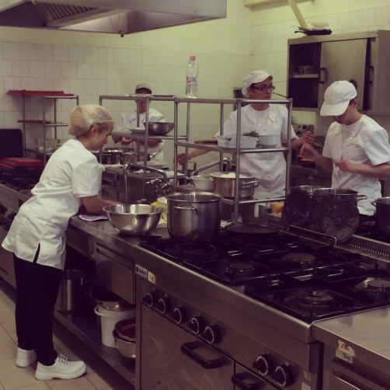
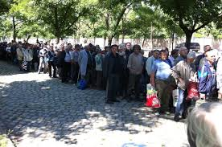

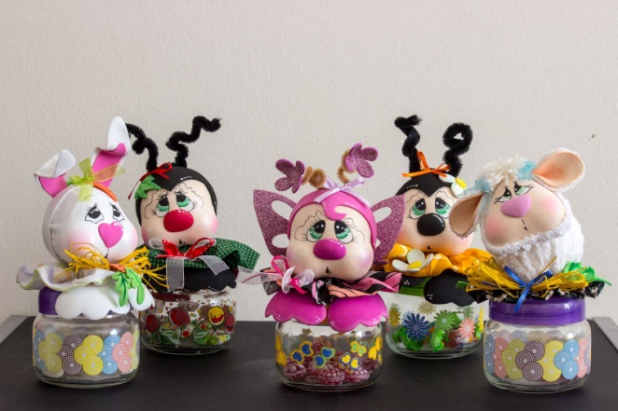
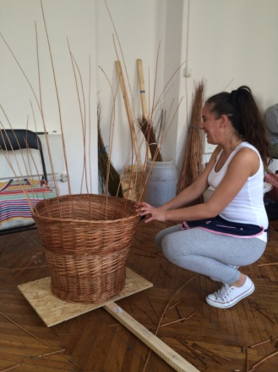
MEGVALÓSÍTÁS ALATT
„START - közmunkaprogram” keretében
(kérelem alatt a Belügyminisztériumban)
szociális-, népkonyha, 300-350 fő napi étkeztetése
Műhelymunkák kialakítása (szappan-, és ajándéktárgy készítő, kosárfonó, stb.)
A felsoroltakkal további lehetőséget tudunk biztosítani nem csak a hátrányos helyzetűek foglalkoztatására, hanem a rehabilitációs munkákra is.

Slide 24
1.) A Kormány elképzeléseinek és támogatásainak megfelelően
Szocializálódás /segítség a társadalomba való beilleszkedéshez foglalkoztatás és képzés segítségével/
Mélyszegénységben élők /halmozottan hátrányos helyzetűek / képzése, foglalkoztatása, mellyel lehetőséghez jutnak a munkaerőpiacon történő elhelyezkedésre
Szakmunkás, középiskolai és felsőfokú végzettséggel rendelkezők átmeneti segítése
/átmeneti foglalkoztatással, átképzéssel/
2.) Társadalmi béke és esélyegyenlőség megteremtése
Feladatellátás
Köztisztaság
Közrend
Közbiztonság
Foglalkoztatás
Képzés
Össztársadalmi problémák kezelése

Slide 25




